Slide 1
Android源码阅读 ——Binder分析
冯力 2012/03

Slide 2
Binder
Android Binder概述
Binder的framework层实现
Binder framework总结
Binder驱动及Binder的表述和相关结构

Slide 3
概述
Binder是Android系统中基于C/S进程间通信（IPC）方式之一，也是最重要的一种，遍布android系统的每一个角落。

Slide 4
概述——为什么使用binder
与传统的Linux ipc相比：
1、传输性能好，只需要一次拷贝
2、安全性好
进程的Uid由内核填充管理，控制用户权限
可以建立私有通道（匿名binder）
3、基于c/s结构的通信方式有如下优点：提供服务与使用服务，非常方便，简化客户端开发，比普通的进程间点对点的有更高的复用性和并发性

Slide 5
概述
Binder主要提供以下几个功能：
用驱动来实现进程间通信，统一访问接口（ioctl）。
通过共享内存映射来提高传输效率。
为进程请求分配线程池来处理数据包。
。。。

Slide 6
概述——通信模型
框架定义了四个角色：
Server
Client
ServiceManager（SMgr）
驱动

Slide 7
概述——通信模型图
DNS
ServiceManager
查询service
注册service
驱动
使用service
路由器
Client
Server
客户端
Web服务器

Slide 8
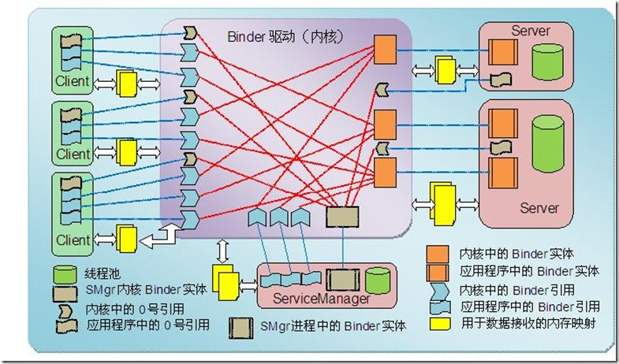

Slide 9
Binder
Android Binder概述
Binder的framework层实现
Binder framework总结
Binder驱动及Binder的表述和相关结构

Slide 10
framework层实现
先来看一个service例子，来源于android 2.3 ，简化后framework\base\Media\MediaServer\Main_mediaserver.cpp
int main()
{
//对应sp<ProcessState> proc(ProcessState::self());
int fd = open("/dev/binder", O_RDWR);
mVMStart = mmap(0, BINDER_VM_SIZE, PROT_READ, MAP_PRIVATE | MAP_NORESERVE, mDriverFD, 0);
sp<IServiceManager> sm = defaultServiceManager();
//对应MediaPlayerService::instantiate();
sm-> addService( String16("media.player"), new MediaPlayerService());
// 对应ProcessState::self()->startThreadPool();
while(1){
result = talkWithDriver();
}
}

Slide 11
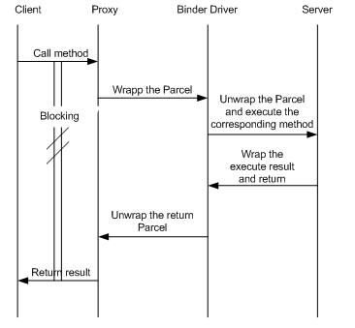

Slide 12
framework层实现
binder 通信是一种 client-server 的通信结构， 1. 从表面上来看，是 client 通过获得一个 server 的代理接口，对 server 进行直接调用； 2. 实际上，代理接口中定义的方法与 server 中定义的方法是一一对应的； 3.client 调用某个代理接口中的方法时，代理接口的方法会将 client 传递的参数打包成为 Parcel 对象； 4. 代理接口将该 Parcel 发送给内核中的 binder driver. 5.server 会读取 binder driver 中的请求数据，如果是发送给自己的，解包 Parcel 对象，处理并将结果返回； 6. 整个的调用过程是一个同步过程，在 server 处理的时候， client 会 block 住。

Slide 13
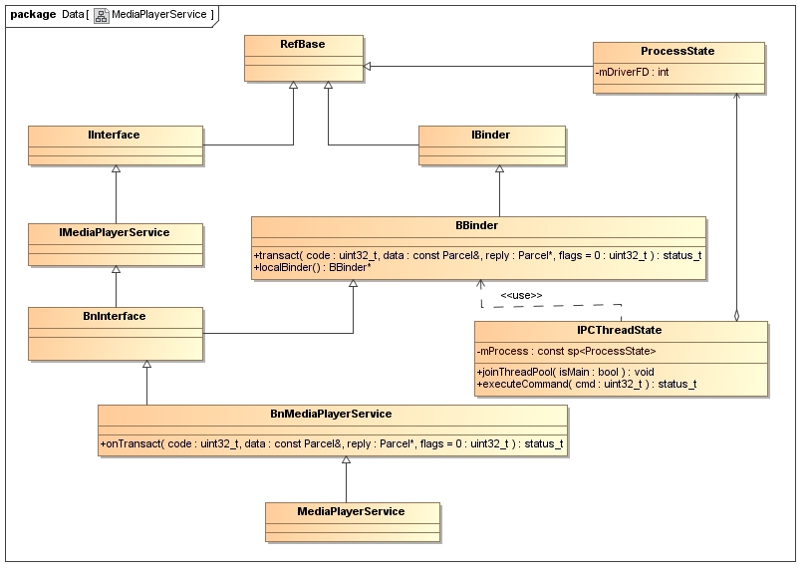
framework层实现——service类图
应用开发
系统开发
移植开发

Slide 14
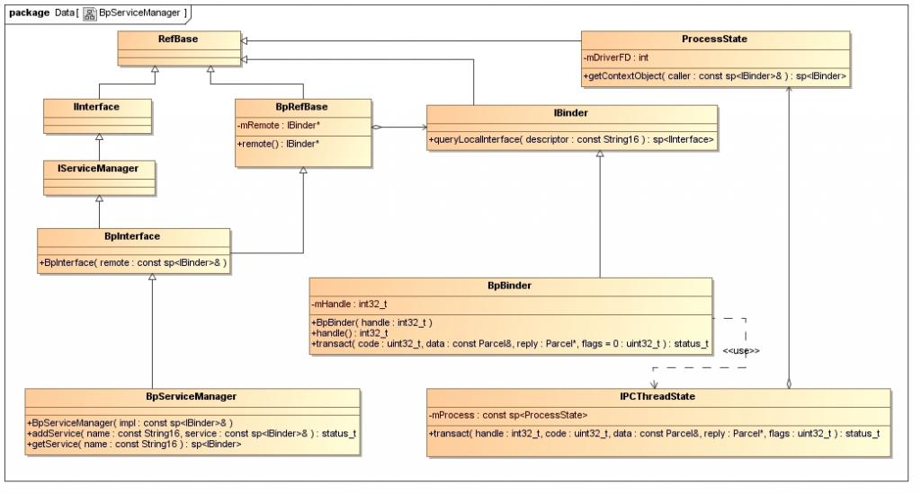
framework层实现——代理类图
1、 service manager
主要基类

Slide 15
framework层实现
1、 service manager
相关核心部件
1、 service manager
2、ProcessState
2.1 、Pool thread
2.2 、BpBinder
3、IPCThreadState

Slide 16
framework层实现
主要基类
基类 Iinterface
基类 IBinder
基类 BpRefBase
两个接口类
BpINTERFACE
template<typename INTERFACE>
class BpInterface : public INTERFACE, public BpRefBase
BnINTERFACE
template<typename INTERFACE>
class BnInterface : public INTERFACE, public BBinder

Slide 17
那么 BBinder 与 BpBinder 的区别又是什么呢？ 其实它们的区别很简单， BpBinder 是 client 端创建的用于消息发送的代理，而 BBinder 是 server 端用于接收消息的通道。查看各自的代码就会发现，虽然两个类型均有 transact 的方法，但是两者的作用不同， BpBinder 的 transact 方法是向 IPCThreadState 实例发送消息，通知其有消息要发送给 BINDER ；而 BBinder 则是当 IPCThreadState 实例收到 BINDER消息时，通过 BBinder 的 transact 的方法将其传递给它的子类 BnSERVICE 的 onTransact 函数执行 server 端的操作。

Slide 18
Binder
Android Binder概述
Binder的framework层实现
Binder framework总结
Binder驱动及Binder的表述和相关结构

Slide 19
framework总结
如何实现自己的native service呢？
见文档

Slide 20
Binder
Android Binder概述
Binder的framework层实现
Binder framework总结
Binder驱动及Binder的表述和相关结构

Slide 21
Binder驱动
Binder以字符混杂设备注册在内核里。
drivers\staging\android\binder.c
static struct file_operations binder_fops = {
.owner = THIS_MODULE,
.poll = binder_poll,
.unlocked_ioctl = binder_ioctl,
.mmap = binder_mmap,
.open = binder_open,
.flush = binder_flush,
.release = binder_release,
};

Slide 22
内核部分
对于binder来说，重点就放在mmap还有ioctl，ioctl是字符设备的精髓，用来和用户空间通信的入口。
mmap的其核心思想是：在进程的用户空间找到一块区域，然后再内核空间（高端内存，vmlloc区域）找到一段对应的虚拟空间，有了这以后，然后要分配物理内存，然后分别对用户空间、vmalloc区域建立页表映射，也就完成了。在应用中，调用open和mmap的进程有servicemanager、mediaserver等，这些都是server端，进行实际通信时，客户端将数据拷贝到proc->buffer区就ok了，server就可以从用户空间获取，少了一次复制的操作。

Slide 23
内核部分
ioctl根据用户空间的请求接收binder协议数据包，将数据包放到对应的binder所在的进程或线程队列里，然后唤醒线程池中的线程来解析数据包，如果有返回数据，则返回数据给发送端，实现一次transaction。同时，一些其它的协议命令用来控制线程池和binder内核结构的表示的。

Slide 24
ioctl传输的格式
ioctl(mProcess->mDriverFD, BINDER_WRITE_READ, &bwr)
（binder_read_write）bwr->write_buffer格式
BC_TRANSACTION
BC_REPLY
Struct binder_transaction_data
……
……
（binder_read_write）bwr->read_buffer格式
BR_TRANSACTION
BR_REPLY
Struct binder_transaction_data
……
……

Slide 25
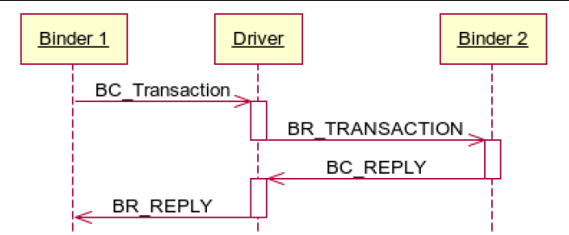

Slide 26
Binder的表述
1、应用程序进程
Server：binder实体，即所有继承BBinder的实例
Client：binder引用，即所有继承BpBinder的实例

Slide 27
Binder的表述
2、驱动：
Binder实体：用struct binder_node来表示
Binder引用：用struct binder_ref来表示

Slide 28
Binder的表述
3、传输过程中：
统一用struct flat_binder_object来表示。
成员unsigned long type：BINDER_TYPE_BINDER/HANDLE来表示传输的是实体还是引用

Slide 29
其它数据结构
Binder实体在内核中的表示是：binder_node
Binder引用（句柄）在内核中的表示：binder_ref
Binder 数据包在内核中的表示是：binder_transaction
Binder 消息队列成员在内核中的表示是：binder_work

Slide 30
Binder 的传输
1、 service manager
Client
Service
While（1）
Read wait
getXXX
write

Slide 31
转变过程
用户空间
内核空间
在client端调用
remote()->transact（远程函数code）
调用IPCThreadState::self()->transact(
mHandle, code, data, reply, flags);内部封装成binder_transaction_data里面，然后通过ioctl送入内核。（binder 被序列化成flat_binder_object中然后放到了data里面
解析binder_transaction_data，读出binder ，进行修改后存入binder_transaction里面，转发到目标进程的接收队列排队
Client
Service端
目标进程启动线程取出数据包，然后将binder_transaction 对象转化成binder_transaction_data，然后拷贝到目标进程的用户空间中
在service端调用
BBinder->transact（函数code）,
即相当于调用server里面对应的函数
目标进程中的executeCommand，来解析binder_transaction_data。
取出binder实体。

Slide 32
完成一次传输
用户空间的传输表述struct binder_transaction_data
内核空间的传输表述struct binder_transaction
Binder_thread_write放到target的to-do队列
Binder_thread_read从target的to-do队列读出

Slide 33
请求方式
内核空间
1、同步
2、异步
BR_REPLY
BC_REPLY
BC_TRANSACTION
BR_TRANSACTION
用户空间

Slide 34
Binder数据包接收队列与线程等待队列
每个进程
全局接收队列（binder_proc->todo队列）
全局等待队列（binder_proc->wait）
每个线程
私有接收队列（binder_thread->todo队列）
全局等待队列（binder_thread->wait），只有自已一个线程

Slide 35
实例跟踪
为简单起见，服务端程序采用servicemanager，此时当前service作为client，远程调用addservice来注册服务：
int main{
sp<ProcessState> proc(ProcessState::self());
sp<IServiceManager> sm = defaultServiceManager();
LOGD("ServiceManager: %p", sm.get());
printf("ServiceManager: %p\n", sm.get());
sm->addService(String16("server_lfeng"),new Serverlfeng());
//启动一个新线程，进入loop
主线程也进入loop （为了效率）
ProcessState::self()->startThreadPool();
IPCThreadState::self()->joinThreadPool();
}

Slide 36
Loop
此时当前service进入循环，等待消息处理：
While(1)
{ //等待下一个命令来处理
talkWithDriver();
cmd = mIn.readInt32();
result = executeCommand(cmd);
}

Slide 37
talkWithDriver()
ioctl(mProcess->mDriverFD, BINDER_WRITE_READ, &bwr);
进入驱动

Slide 38
Binder_ioctl
struct binder_proc *proc = filp->private_data;
struct binder_node
struct binder_proc
struct binder_ref
struct rb_node rb_node;
struct rb_root threads;
struct binder_node *node;
struct binder_proc *proc;
struct rb_root nodes;
struct binder_proc *proc;
void __user *ptr;
struct rb_root refs_by_desc;
struct rb_node rb_node_desc;
struct rb_root refs_by_node;
struct rb_node rb_node_node;

Slide 39
binder_thread
struct binder_thread {
struct binder_proc *proc;
struct rb_node rb_node;
int pid;
int looper;
struct binder_transaction *transaction_stack;
struct list_head todo;
wait_queue_head_t wait;
struct binder_stats stats;
};

Slide 40
Binder_ioctl
thread = binder_get_thread(proc);
switch (cmd) {
case BINDER_WRITE_READ:
binder_thread_write(proc, thread,…)
binder_thread_read(…)
……
}

Slide 41
binder_thread_write
case BC_TRANSACTION:
case BC_REPLY: {
struct binder_transaction_data tr;
if (copy_from_user(&tr, ptr, sizeof(tr)))
return -EFAULT;
ptr += sizeof(tr);
binder_transaction(proc, thread, &tr, cmd == BC_REPLY);

Slide 42
binder_transaction
这个函数比较复杂
完成 两个任务
1、数据包转化成binder_transaction，放入相关的等待队列，然后唤醒目标进程。
2、将数据包中的Binder 实体或者引用在内核中建立相关的结构

Slide 43
binder_thread_read
wait_event_interruptible_exclusive(proc->wait, binder_has_proc_work(proc, thread));
然后从队列取出transaction
从 binder_transaction 转化成binder_transaction_data
就可以返回到目标进程的用户空间。
如果没有回复的话，内核部分就到此ok了

Slide 44
executeCommand
目标进程（用户空间）解析指令
{
inder_transaction_data tr;
result = mIn.read(&tr, sizeof(tr));
……
sp<BBinder> b((BBinder*)tr.cookie);
const status_t error = b->transact(tr.code, buffer, &reply, tr.flags);
}

Slide 45
Binder性能的改善？
1、service启动时候，启动的最佳线程数目？默认两个，主线程+一个新线程
2、在作为client向service请求时，内存的分配过于频繁？请看Pacel的实现
3、可否client同时mmap到service的那块共享内存？会产生安全问题吗？

Slide 46
谢谢 ！ O(∩_∩)O

